Slide 1
KOROZYONDAN KORUNMA YÖNTEMLERİ

Slide 2
Metalik yapıları korozyondan korumak amacıyla çeşitli yöntemler uygulanmaktadır. Elektrokimyasal temele dayanan en önemli korozyondan korunma yöntemleri şunlardır:
Katodik koruma
Anodik koruma
İnhibitör kullanımı
KATODİK KORUMA
Katodik koruma metalleri korozyondan korumak üzere kullanılan en etkili yöntemdir. Katodik korumanın temel ilkeleri elektrokimyasal korozyon teorisine dayanır. Buna göre bir elektrokimyasal hücreden net bir akım geçtiğinde anotta oksidasyon reaksiyonu, katotta buna eşdeğer olacak şekilde redüksiyon reaksiyonu yürür. Böyle bir sistem içinde katot bölgesinde hiç bir şekilde korozyon olayı meydana gelmez. Bu teoriye dayanarak bir metalin yüzeyindeki anodik bölgeler katot haline dönüştürülerek korozyon olayı kesin şekilde önlenebilir.

Slide 3
Katodik koruma yapabilmek için, aynı elektrolit içine anot görevi yapmak üzere ikinci bir metal daldırılır. Anot metali korunacak olan metalden daha aktif bir metalden seçilmiş ise, bu iki metalin bağlantısından galvanik bir pil oluşur. Bu durumda devreden kendiliğinden bir akım geçer. Korunması istenilen metal bu pilin katodu olacağından korozyona uğramaz.
Katodik koruma inert anotlar ile de uygulanabilir. Bu durumda sisteme dıştan bir doğru akımın uygulanması gerekir. Doğru akım kaynağının (+) ucu anoda, (-) ucu da korunacak olan metal yapıya bağlanır. Böylece bir elektroliz hücresi elde edilmiş olur. Bu hücrenin katodunda redüksiyon, anodunda da oksidasyon reaksiyonları meydana gelir. Ancak, anottaki reaksiyon metalin çözünmesi şeklinde olmaz. Anotta inert metaller kullanılmış olduğu için elektrolit cinsine göre oksijen çıkışı, klor çıkışı gibi başka çeşit oksidasyon reaksiyonları meydana gelir.

Slide 4
Katodik Korumanın Teorik İlkeleri
Katodik koruma, korunması istenilen metalin bir elektrokimyasal hücrenin katodu haline getirilmesi suretiyle metal yüzeyindeki anodik akımların giderilmesi işlemidir. Örnek olarak nötral bir sulu çözelti içinde korozyona uğrayan bir demir metalini ele alalım. Demir yüzeyinde yürüyen anot ve katot reaksiyonları şöyledir:
Korozyon olayı bu iki reaksiyonun bir arada yürümesi ile gerçekleşir. Elektronlar anottan katoda doğru metal üzerinden akar. Katot reaksiyonu anottan gelen bu elektronları kullanarak yürüyebilir. Eğer katotta bu elektronlar kullanılamaz ise, bu durumda anottaki oksidasyon reaksiyonu da yürüyemez. Yani katot bölgesinde yeterli oksijen bulunmazsa korozyon meydana gelmez.

Slide 5
Diğer taraftan eğer katot reaksiyonu için gerekli elektronlar bir dış kaynaktan verilecek olursa, anot reaksiyonu ile elektron üretilemez. Bu durumda anotta yürüyen korozyon olayı da durmuş olur. Dış akım kaynaklı katodik koruma ile korozyonun önlenmesi bu elektrokimyasal ilkeye dayanır. Metale dıştan uygulanan akım ile verilen elektronlar, metal yüzeyinde yürümekte olan anodik reaksiyonları tam olarak durur. Oksidasyon reaksiyonları artık korunmakta olan metal yüzeyinde değil, katodik korumanın yardımcı anodunda yürür.
Korozyona uğramakta olan bir metale kendinden daha aktif bir metal (galvanik anot) bağlanacak olursa, bu durumda katot reaksiyonu için gerekli olan elektronlar galvanik anot olarak bağlanan metalin kendiliğinden yürüyen yükseltgenme reaksiyonu ile karşılanır. Böylece korunan metal yüzeyindeki bütün anodik reaksiyonlar tam olarak durur. Galvanik anotlu katodik koruma da bu temel ilkeye dayanır.

Slide 6
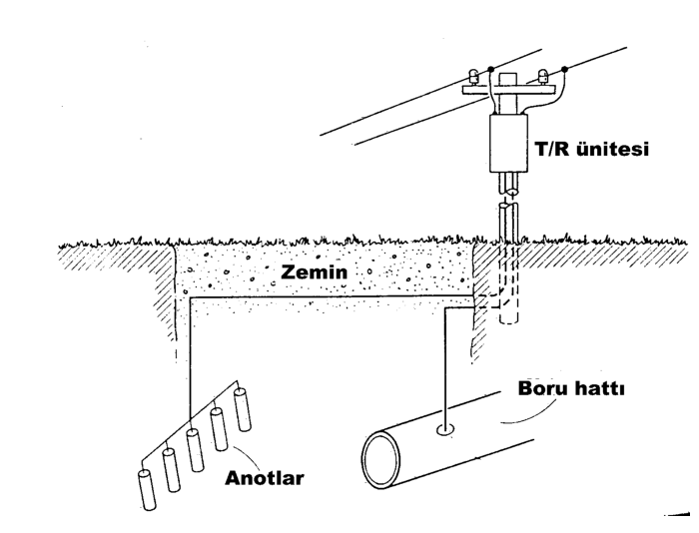
DIŞ AKIM KAYNAKLI KATODİK KORUMA
Dış akım kaynaklı katodik koruma metale dıştan bir doğru akım uygulanarak yapılır. Bir transformatörden elde edilen doğru akımın (-) ucu korunacak olan metale, (+) ucu da bir yardımcı anoda bağlanır.
Dış akım kaynaklı katodik koruma

Slide 7
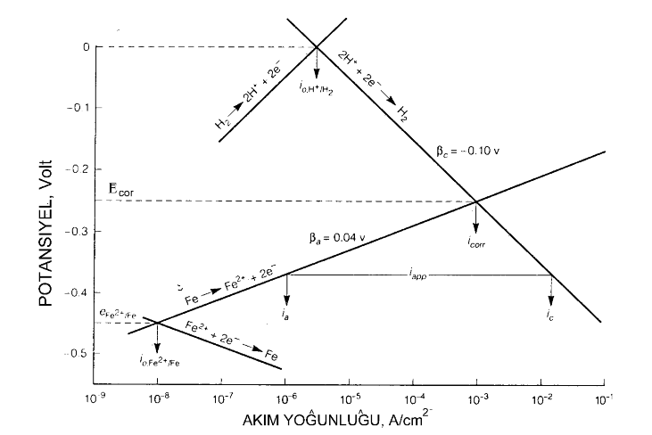
Katodik koruma uygulamalarında en önemli konu, korunacak yapının katodik koruma akım ihtiyacının belirlenmesidir. Metali tam olarak korumak için gerekli olan minimum akım şiddeti deneysel olarak veya, katot ve anot reaksiyonlarının polarizasyon eğrileri çizilerek teorik olarak belirlenebilir. Örnek olarak demirin asidik bir çözelti içindeki korozyonunu ele alalım.
Asidik bir ortamda çeliğin korozyonunda katodik reaksiyon hidrojen çıkışı şeklinde yürür. Anotta ise demir korozyona uğrayarak iyon haline geçer. Korozyon reaksiyonu denge halinde iken demirin potansiyeli (Ecor) değerini alır. Korozyon hızı, anodik ve katodik polarizasyon eğrilerinin kesim noktasına karşı gelen (icor) dır. Şekilde asit içindeki demirin korozyon potansiyeli E cor = -250 mV ve korozyon akımı icor = 103 µA /cm2 dir.
Çeliğin asitli ortamda dış akım kaynağı ile katodik olarak korunması

Slide 8
Korozyona uğramakta olan böyle bir çeliğe katodik yönde bir dış akım uyguladığımızı düşünelim. Katodik koruma sonucu çeliğin potansiyeli negatif yönde 120 mV artarak - 370 mV’ a düşmüş olsun. Şekilden görüleceği üzere, katodik koruma sonucu çeliğin korozyon hızı başlangıçtaki korozyon hızının binde birine, yani 1 µA/cm² ye düşürülmüş olur. Bunu sağlamak için çeliğe iapp kadar bir dış akım uygulanmıştır.
Grafikten görüldüğü üzere, uygulanan dış akım ile korozyon hızının ne derece azalacağı, anodik polarizasyon eğrisinin eğimine, yani βa değerine bağlıdır. Şekilde verilen örnekte βa = 40 mV dır. Yani metal katodik yönde 40 mV polarize edildiğinde korozyon hızında 10 kat düşüş olmaktadır.
Çeliğin asitli ortamda dış akım kaynağı ile katodik olarak korunması

Slide 9
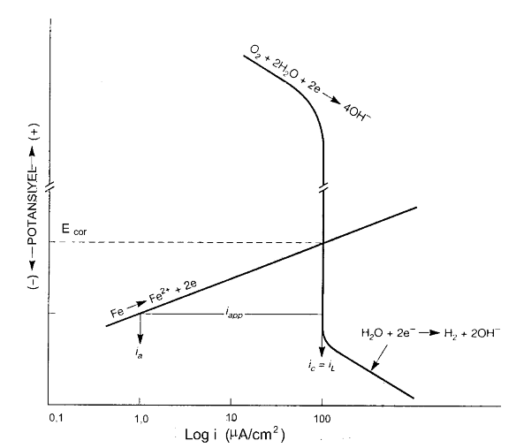
Doğal sular ve zeminler gibi nötral ortamlarda yapılan katodik koruma, yukarıdaki örnekte verilen asitli ortamlardakinden biraz farklıdır. Aradaki fark, nötral çözeltiler içinde katodik reaksiyonun hidrojen çıkışı şeklinde değil de, çözünmüş oksijenin redüksiyonu ile yürümesinden kaynaklanır. Bu durumda çeliğin korozyon hızı, metal yüzeyine oksijen difüzyon hızının kontrolü altındadır. Su içinde oksijen difüzyon hızı çok yavaş olduğundan, nötral ortamlarda çeliğin korozyon hızı da oldukça düşüktür.
Çeliğin nötral bir ortamda dış akım kaynağı ile katodik korunması

Slide 10
Şekilde verilmiş olan örnekte, katodik koruma uygulanmadan önce çeliğin korozyon hızının 100 µA/cm² olduğu görülmektedir. Bu değer genellikle hareketli sularda mümkün olur. Durgun sular içinde oksijen difüzyonu daha da yavaştır. Diğer taraftan durgun sular içinde oluşan korozyon ürünleri metal yüzeyinde çökelerek kabuk oluşturur. Bu kabuk korozyon hızında büyük ölçülerde azalmalara neden olur. Durgun nötral çözeltilerde korozyon hızı örneğin 20 µA/cm² ye kadar düşebilir.

Slide 11
Şekilde eğer çelik, katodik yönde gereğinden fazla polarize edilerek potansiyeli negatif yönde daha fazla artırılacak olursa, katot reaksiyonunda değişme olmaktadır. Katot potansiyeli negatif yönde belli bir değere eriştiğinde artık katotta yalnız oksijen redüksiyonu reaksiyonu değil, suyun elektrolizi ile aşağıdaki reaksiyon denklemine göre hidrojen çıkışı da gerçekleşmektedir.

Slide 12
Katodik olarak aşırı koruma yapılması halinde katotta söz konusu denkleme göre hidrojen gazı çıkışı başlar. Katotta hidrojen gazı çıkışı pratikte önemli sorunlar yaratır. Açığa çıkan hidrojen gazı metal yüzeyinde bulunan kaplamanın soyulmasına neden olabilir. Ayrıca stres korozyonunun söz konusu olduğu ortamlarda, metal yüzeyinde açığa çıkan hidrojen atomları molekül halinde uzaklaşmak yerine, atom halinde metal kristal yapısına girerek orada hidrojen kırılganlığına neden olabilir. Üstelik aşırı koruma halinde katodik koruma için harcanan akım da gereksiz yere artırılmış olacaktır.
Dış Akım Kaynaklı Anotlar
Dış akım kaynaklı katodik koruma sistemlerinde anot metalinin çözünerek akım üretmesine gerek olmadığından bu anotlar uzun süre dayanır. Anotta ortam koşullarına bağlı olarak çeşitli reaksiyonlar meydana gelir. Anot reaksiyonu anodun verimine ve ömrüne doğrudan etki yapar. Metal cinsi ne olursa olsun, anotta daima bir oksidasyon reaksiyonu meydana gelir. Anot yüzeyinde hangi oksidasyon reaksiyonunun yürüyebileceğini söz konusu olan reaksiyonların serbest entalpi değişimleri belirler.
Ancak anotta meydana gelen bazı kimyasal bileşiklerin anot yüzeyinde çökelmesi ile metal-elektrolit ara yüzeyinde yürümesi sonucu beklenen reaksiyonların hızı yavaşlayabilir. Doğal su veya zemin içinde bulunan bir anodun yüzeyinde yürüyen başlıca anot reaksiyonları şunlardır.

Slide 13
1- Metalin Çözünme Reaksiyonu
Bazı halde dış akım kaynaklı katodik koruma sistemlerinde de, örneğin hurda çelik gibi çözünebilen bir metal kullanılabilir. Bu durumda anot reaksiyonu metalin oksitlenerek metal iyonu haline dönüşmesi şeklinde yürür.
Oluşan metal iyonları nötral ortamlarda su ile reaksiyona girerek hidroksit haline dönüşebilir.
Metal hidroksitlerin çözünürlüğü genellikle azdır. Bu nedenle çevrede bulunan bazı bileşiklerle, örneğin kalsiyum karbonat ve silikat ile birlikte anot yüzeyinde çökelerek kabuk oluştururlar. Kabuk oluşumu anot reaksiyonlarının büyük ölçüde yavaşlamasına ve anodun kısa sürede pasifleşmesine neden olur.

Slide 14
2- Anotta Oksijen Çıkışı
Anot soy bir metal ise (veya pasifleşmiş ise) anotta suyun ayrışması sonucu oksijen çıkışı meydana gelebilir.
Bu reaksiyon sonucunda anot civarında asidik bir ortam oluşur. Tatlı sularda ve zemin içinde anot reaksiyonu oksijen çıkışı şeklindedir.

Slide 15
3- Anottan Klor Çıkışı
Deniz suyu içinde ve klorür konsantrasyonu yüksek diğer tuzlu sular içinde anotta oksijen yerine (veya onunla birlikte) klor gazı çıkabilir.
Açığa çıkan klor gazı su ile reaksiyona girerek,
hipokloröz asidi oluşturur. Bu asit zayıf bir asit olduğundan klor çıkışı halinde anot bölgesinde pH düşüşü çok fazla olmaz.

Slide 16
4- Karbondioksit çıkışı
Zemin içinde kullanılan anotlar genellikle kok tozundan oluşan bir anot yatağı içine konulur. Bu tip anot yataklarında anot reaksiyonu karbonun oksitlenmesi şeklindedir.
Bu reaksiyonlar için kok tozunun ıslak halde olması gerekir. Reaksiyon sonunda anot bölgesi diğer anot reaksiyonlarında olduğu gibi asidik bir karakter kazanır.

Slide 17
Dış Akım Kaynaklı Katodik Koruma Sistemlerinde Kullanılan Yardımcı Anot Cinsleri
Endüstride su altında, zemin içinde, deniz suyunda ve değişik kimyasal elektrolitler içinde kullanılmak üzere çeşitli anot tipleri geliştirilmiştir. Bu anotların elektrokimyasal özellikleri aşağıda özetlenmiştir.
Grafit Anotlar
Grafit anotlar, ekonomik oluşları nedeniyle deniz suyu, tatlı su ve zemin içinde geniş çapta kullanılmaktadır. Grafit anotlarda reaksiyon sonucu daima gaz çıkışı meydana geldiğinden, anotların yüzeyinde bir pasif tabaka oluşmaz ve anot pasifleşmez.
Zemin ve tatlı sular içinde kullanılan grafit anot yataklarında karbon dioksit ve oksijen çıkışı meydana gelir. Deniz suyu içinde ise, esas olarak klor gazı oluşur. Yüksek akım yoğunluklarında klor yanında az miktarda oksijen ve karbondioksit gazları da çıkabilir.

Slide 18
Demir-Silikon Anotlar
Bileşiminde yaklaşık % 14,4 oranında silisyum içeren dökme demir anotlar inert anot olarak pratikte çokça kullanılmaktadır. Bu anotların yüzeyinde kısa sürede sağlam bir silisyum dioksit tabakası oluşur. Bu film anodun parçalanmasını önler, ancak silisyum dioksit iletken olduğu için anot direncinin artmasına neden olmaz. Eğer anot yüzeyi silisyum dioksit ile kaplanırsa anot akım üretemez. Fakat anot yüzeyinde,
reaksiyonu meydana gelir. Burada iletkenliği H+ iyonları sağlar. Bu nedenle anot pasifleşmeden akım üretebilir. Demir silikon anot yüzeyinin tam olarak silisyum dioksit ile kaplanmasını önlemek için en uygun silisyum yüzdesi % 14.35'dir.

Slide 19
Gümüş - Kurşun Anotlar
Bu anotların kütle kaybı başlangıçta 1 kg/A.yıl olmasına rağmen, yaklaşık 1 ay sonra 30-50 g/A.yıl değerine kadar düşer. Bunun nedeni anot yüzeyinde oluşan kurşun peroksit filmidir. Bu bileşik anodun çözünerek harcanmasını önler. Buna karşılık iyi iletken özellikte oluşu nedeniyle anot direncinde artışa neden olmaz.
Platin Kaplanmış Titanyum Anotlar
Titanyum metali üzerine 5 -10 µm kalınlığında platin kaplanarak yüksek performanslı anotlar elde edilebilir. Platin kaplanmış titanyum (veya niobyum) anotların kütle kaybı çok azdır.

Slide 20
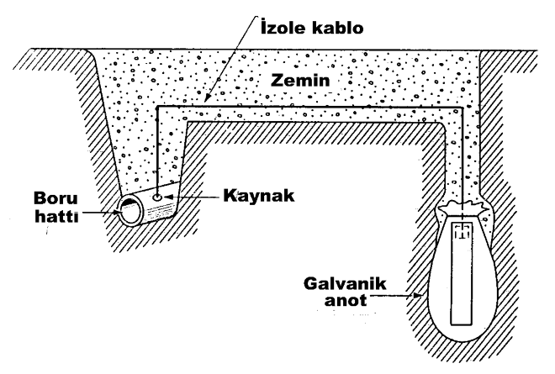
GALVANİK ANOTLU KATODİK KORUMA
Korozyona uğramakta olan bir metale kendinden daha aktif bir metal (galvanik anot) bağlanacak olursa, bu durumda katot reaksiyonu için gerekli olan elektronlar galvanik anodun çözünmesi ile karşılanır. Korunmakta olan metal yüzeyindeki bütün anodik reaksiyonlar tam olarak durur. Galvanik anotlu katodik koruma bu temel ilkeye dayanır. Yeraltında bulunan bir çelik yapının galvanik anotlarla katodik olarak korunması aşağıda görülmektedir.
Galvanik anotlarla katodik koruma

Slide 21
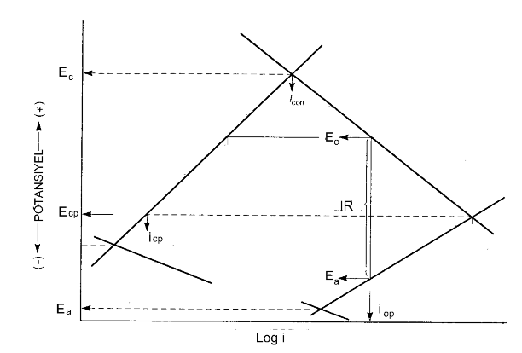
Galvanik anotlu bir katodik koruma sisteminde (E - log i) eğrileri

Slide 22
Katodik olarak korunacak metal yapının yüzeyi uygun bir malzeme ile kaplanarak katodik koruma akım ihtiyacı azaltılabilir. Kaplama yapılarak katot bölgesine oksijen difüzyon hızı azaltılmış olur. Böylece katodun koruma potansiyeline kadar polarize edilmesi, yani katodik korumayı sağlamak için daha az akım harcanması yeterli olur.
Galvanik Anotlar
Demir ve çelik yapıların katodik korumasında galvanik anot olarak magnezyum, çinko ve alüminyum metal ve alaşımları kullanılır.

Slide 23
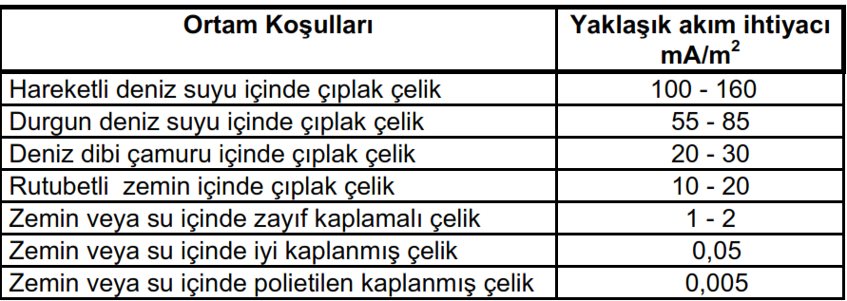
KATODİK KORUMA AKIM İHTİYACI
Katodik koruma sistemlerinin kapasitesi, tesis ömrü, anot kütlesi ve sayısı proje koşulları için ön görülen akım ihtiyacı değerine göre hesaplanır. Çeliğin kaplamalı ve kaplamasız olarak çeşitli ortamlarda korunması için gerekli olan yaklaşık akım ihtiyacı değerleri literatürde listeler halinde verilmiştir. Ancak, zemin içinde bulunan bir boru hattının akım ihtiyacı büyük ölçüde kaplama kalitesine ve direncine bağlıdır.
Katodik koruma için yaklaşık akım ihtiyacı değerleri

Slide 24
Akım ihtiyacı değerleri listelerde çok geniş aralıklarla verilmiştir. Bu değerlerden en düşük olanının kullanılması emniyet açısından, en büyük değerin kullanılması da ekonomik açıdan sakıncalı olabilir.
2. Kaplama cinsine göre verilmiş olan akım ihtiyacı değerlerinde, kaplamanın kalitesi ve işçilik hataları göz önüne alınmamıştır. Özellikle boruların taşınması, depolanması, hendeklere yerleştirilmesi ve kaynak bölgelerinin izolasyonu sırasında işçilik hataları oluşabilir.
KATODİK KORUMA SİSTEMLERİNİN KARŞILAŞTIRILMASI
Teorik ilkeleri aynı olan katodik koruma sistemleri uygulamada birbirinden oldukça farklıdır. Bu iki sistemden hangisinin uygulanacağının proje aşamasında seçilmesi gerekir. Galvanik anotlu ve dış akım kaynaklı katodik koruma sistemlerinin pratikte sistem seçiminde göz önüne alınması gereken bazı avantaj ve dezavantajları aşağıda özetlenmektedir.

Slide 25
Galvanik anotlu katodik koruma sisteminin avantajları
Dış akım kaynağına gerek yoktur. Akım anotlardan sağlanır. Bu sistem elektrik enerjisinin bulunmadığı yerlerde tek seçenektir.
Yapımı basit ve kolaydır. İşletme sırasında hiç bir ayarı gerektirmez.
Anot - katot arasındaki potansiyel farkı akım ihtiyacını karşılayacak ölçüde otomatik olarak ayarlanır.
Galvanik anotlu katodik koruma sistemlerinin dezavantajları
Akım maliyeti yüksektir. Bu nedenle yüksek akım ihtiyacının söz konusu olduğu hallerde tercih edilmez.
Galvanik anotların potansiyeli düşük olduğundan, yüksek elektrolit direncine sahip ortamlar içinde etkili olamazlar.
İşletme sırasında herhangi bir nedenle katodik koruma akım ihtiyacında artış olursa, mevcut anotlar ile bunu karşılamak mümkün olmaz. Sisteme yeni anotlar ilave edilmesi gerekir.

Slide 26
Dış akım kaynaklı katodik koruma sistemlerinin avantajları
Elektirik akımının maliyeti galvanik anotlara göre daha ucuzdur.
Elektrolit direncinin yüksek olması halinde doğru akım potansiyeli artırılarak rahatlıkla katodik koruma uygulanabilir.
Proje sırasında göz önüne alınmayan etkenler nedeniyle akım ihtiyacı beklenmedik şekilde değişirse, trafo ünitesinden kolaylıkla ayar yapılabilir.
Dış akım kaynaklı katodik koruma sistemlerinin dezavantajları
Bu sistem elektirik akımı bulunmayan yerlerde uygulanamaz. Ancak son yıllarda, güneş enerjisinden elde edilen elektrik akımının katodik koruma sistemlerinde kullanılmasına başlanmıştır.
Anot yatağı yakınında bulunan yabancı metalik yapılar üzerinde olumsuz etki oluşturabilir.
Yapıya akımın uygulandığı noktada aşırı potansiyel yükselmeleri görülebilir. Bu bölgede hidrojen çıkışı nedeniyle kabuk soyulması ve hidrojen kırılganlığı olayları meydana gelebilir.

Slide 27
ANODİK KORUMA
Anodik koruma metalleri korozyondan korumak için uygulanan ilginç bir elektrokimyasal yöntemdir. Ancak anodik koruma yapılarak korozyon tam olarak durdurulmayıp, korozyon hızı pratikte önemsiz sayılacak ölçüde azaltılmaktadır. Anodik korumada da aynen katodik korumada olduğu gibi, metal dıştan bir akım uygulanarak korunmaktadır. Ancak anodik korumanın elektrokimyasal ilkeleri katodik korumadan oldukça farklıdır. Anodik koruma elektrokimyasal açıdan bir pasifleştirme işlemi olarak kabul edilebilir. Bu nedenle bu yöntem ancak pasifleşme özelliği olan metallere uygulanabilir. Ne var ki çok az sayıda metal, o da ancak bazı çözeltiler içinde pasifleşme özelliği göstermektedir.
Anodik koruma uygulanarak metal sürekli olarak pasif bölgede tutulur. Pasif hal, korozyon akımının en küçük olduğu haldir. Ancak en küçük korozyon akımı her zaman yeterli derecede küçük olmayabilir ve bu nedenle bazı çözeltiler için bu yöntem uygun çözüm getirmez. Ayrıca anodik korumada potansiyel ve akım kontrolünün çok iyi yapılması gerekir. Eğer sistemde bir arıza meydana gelirse, korunan metal aktif bölgeye kayarak kısa sürede korozyona uğrayabilir. Bu nedenle anodik koruma genellikle çok şiddetli korozyon olayının söz konusu olduğu ortamlarda korozyon hızını pratikte önemsenmeyecek ölçülere düşürmek amacıyla uygulanır.

Slide 28
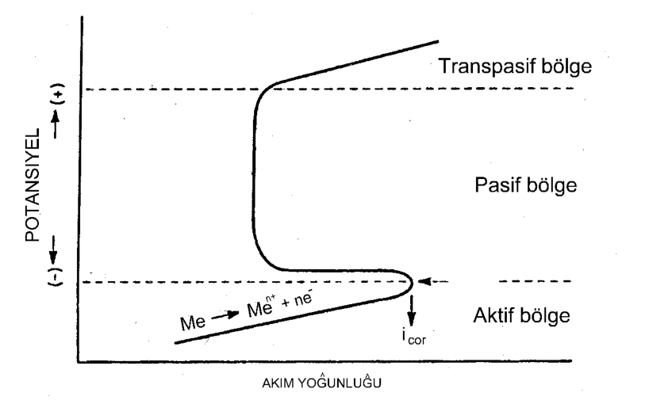
Şekilde, demirin havası giderilmiş bir asit çözeltisi içindeki tipik anodik polarizasyon eğrisi şematik olarak verilmiştir. Şekilden görüldüğü üzere, başlangıçta potansiyel artırıldıkça korozyon hızı da artar. Bu bölge “aktif bölge” olarak tanımlanır. Metalin pasifleşme potansiyeli olan Epp değerine erişildiğinde, pasifleşme başlar ve bu noktadan sonra potansiyelin hafif bir artışı ile korozyon hızında ani bir düşme gözlenir. Korozyon hızı bir anda binde bire, veya daha fazla düşer. Pasif hale erişildikten sonra, potansiyel anodik yönde artırılmaya devam edilirse, korozyon hızının artık değişmediği görülür. Korozyon akımının çok küçük bir değerde sabit kaldığı bu bölgeye “pasif bölge” denir. Anodik koruma metal bu bölgede tutularak gerçekleştirilir.
Pasifleşme özelliği olan bir metalin anodik polarizasyon eğrisi

Slide 29
Pasiflik özelliği olan bir metalin korozyona uğrayıp uğramayacağı yalnızca anodik polarizasyon eğrisinden anlaşılamaz. Söz konusu ortam içindeki katot reaksiyonu ile birlikte incelenmesi gerekir. Eğer katodik polarizasyon eğrisi, anodik eğriyi aktif bölgede keserse metal korozyona uğrar. Katodik polarizasyon eğrisi anodik eğriyi pasif bölgede kesecek olursa, korozyon hızı metalin normal korozyon hızına göre çok düşüktür. Potansiyelin pasifleşme potansiyelinden yüksek olduğu bu bölgede metal pasif haldedir. Böylece anodik koruma sağlanmış olur. Ancak katodik eğri anodik eğriyi biri aktif, diğeri pasif bölgede olmak üzere iki noktada keserse, korozyon açısından kararsız bir durum ortaya çıkar. Potansiyeldeki çok küçük bir oynama ile metal pasif halden, aktif hale geçebilir.
Pasifleşme özelliği olan bir metalin anodik polarizasyon eğrisi

Slide 30
Anodik Korumanın Uygulanması
Anodik koruma genellikle çok korozif ortamlarda korozyon hızının azaltılması amacıyla uygulanır. Örneğin çelik sülfürik asit tankları kısa zamanda korozyona uğrar. Bu tankların katodik olarak korunması hem güç, hem de ekonomik değildir. Bu nedenle çelik sülfürik asit tanklarında korozyonu önlemek amacıyla anodik koruma tercih edilir.
Şekil (a) da görüldüğü gibi doğru akım kaynağının pozitif ucu tanka, negatif ucu da tank içindeki çözeltiye daldırılmış olan katoda bağlanır. Dıştan ayarlı bir akım uygulanarak tank metalinin potansiyeli anodik yönde artırılır ve pasiflik bölgesine taşınır. Bir referans elektrot yardımı ile tank potansiyeli sürekli olarak kontrol edilir. Potansiyelin aktif bölgeye kayma tehlikesini önlemek için, uygulanan aşırı gerilim değeri, Epp pasifleşme potansiyeli değerinin bir kaç yüz mV üzerinde tutulmağa çalışılır. Potansiyeli pasif bölgede sabit tutabilmek için doğru akım devresine bir kontrol ünitesi ilave edilir. Böylece anodik koruma için gerekli olan akım, referans elektrottan alınan sinyaller ile otomatik olarak ayarlanmış olur. Şekil (b) de içi sülfürik asit ile dolu olan bir çelik tanka uygulanmış olan anodik koruma sistemi görülmektedir.

Slide 31
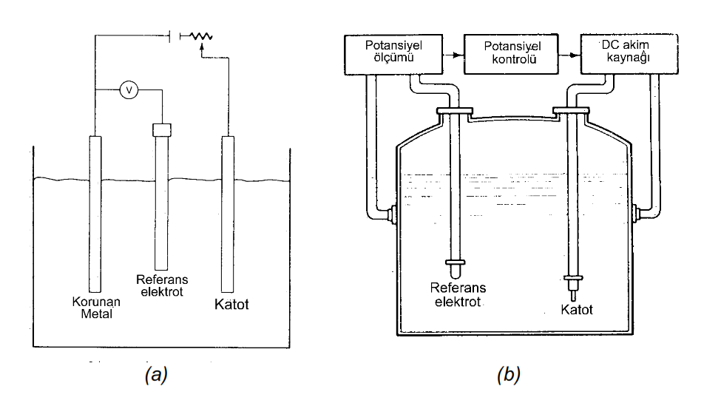
Anodik koruma ve bir sülfürik asit tankına uygulanması

Slide 32
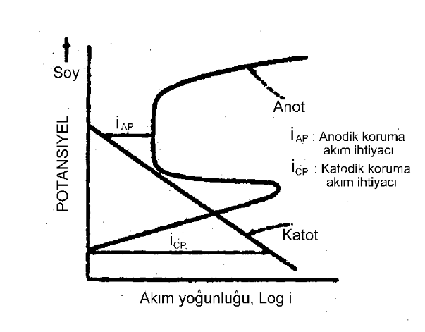
Pasifleştirilmiş bir metali pasif bölgede tutabilmek için sisteme çok küçük bir akım yoğunluğunun uygulanması yeterli olur. Bu nedenle anodik korumada akım giderleri katodik korumaya göre çok azdır.
Anodik ve Katodik Koruma Sistemlerinin Karşılaştırılması
Katodik korumada metal katodik yönde polarize edilerek termodinamik olarak stabil olduğu bölgeye taşınır. Teorik olarak bu bölgede metalin korozyona uğraması söz konusu değildir. Anodik korumada ise, metal anodik yönde polarize edilerek pasiflik potansiyelinden daha pozitif bir potansiyele taşınır. Bu bölgede de metal korozyona uğrar, ancak korozyon hızı korumasız hale göre çok küçüktür. Her iki koruma sistemi arasındaki fark burada kendini gösterir. Katodik korumada korozyon tam olarak yok edildiği halde, anodik korumada korozyon devam etmektedir, ancak hızı çok küçülmüştür. Pratik açıdan önemli olan diğer bir fark da, anodik koruma için uygulanan dış akım (iAP), pasif bölge içinde kalınmış olduğundan katodik korumada uygulanan (iCP) akımına göre çok küçüktür. Korozyona uğrayan bir metalin anodik ve katodik koruma akım ihtiyaçları Şekilde görülmektedir.
Anodik ve katodik koruma akım ihtiyacı değerleri

Slide 33
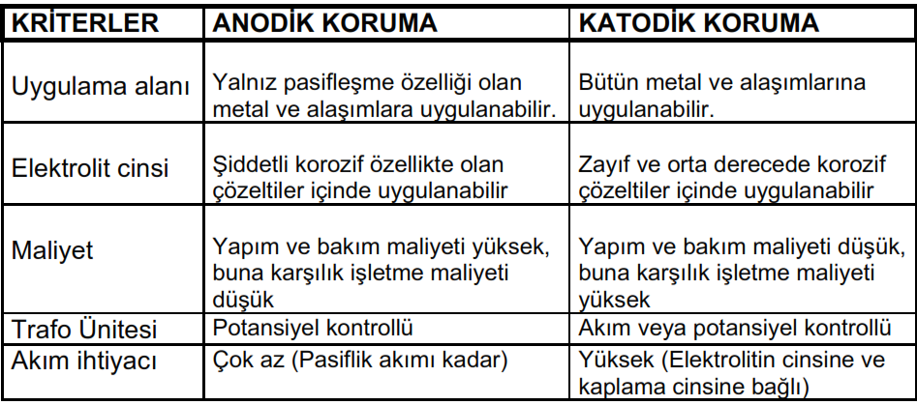
İki koruma sistemi arasında karşılaştırma yapılırken, katodik korumanın bütün metallere uygulanabildiği, buna karşılık anodik korumanın ancak pasifleşme özelliği olan metal veya alaşımlara uygulanabildiği gözden uzak tutulmamalıdır. Anodik koruma uygulamalarında önemli olan bir husus da yardımcı elektrot olarak uygun bir katot metalinin seçilmesidir.
Anodik ve katodik koruma yöntemlerinin karşılaştırılması

Slide 34
İNHİBİTÖRLER
Çevrenin korozif özellikleri olumlu yönde değiştirilerek metalin korozyona dayanımı artırılabilir. Eğer metal söz konusu ortamda korozyona dayanıklı değilse, bir başka metal ile değiştirilebilir. Ancak bu çoğu zaman ekonomik olmayabilir. Bu durumda ortama inhibitör katılmak suretiyle korozyon reaksiyonlarının hızı azaltılarak ucuz bir metal kullanmak uygun bir çözüm olabilir.
Kapalı ortamların korozif özellikleri çeşitli şekillerde kontrol altına alınabilir. Örneğin havanın rutubeti giderilerek, asidik çözeltiler nötralize edilerek korozyon etkisi azaltılabilir. Zeminlerde yer altı suyu drene edilerek boruların korozyonu, beton içindeki klorür iyonları giderilerek betonarme demirlerinin korozyonu önlenebilir. Ancak çoğu zaman metalin içinde bulunduğu ortamın korozif özelliklerinin değiştirilmesi pratik olarak mümkün olmaz. Bu durumlarda ortama az miktarda inhibitör katılması yoluna gidilir.
Son yıllarda çevrenin korozif etkisini azaltmak amacıyla inhibitör kullanılması geniş uygulama alanı bulmuştur. Özellikle radyatörlerde, soğutma sularında, betonlarda olduğu gibi kapalı sistemlerde inhibitör kullanımı en uygun yöntem haline gelmiş bulunmaktadır. Birçok halde korozyona karşı dayanıklı fakat pahalı olan metal yerine, inhibitör kullanarak daha ucuz bir metalin kullanılması mümkün olabilmiştir.

Slide 35
Korozyon reaksiyonları üzerine negatif katalizör olarak etki gösteren inhibitörlerin korozyon hızını azaltıcı etkileri çeşitli şekillerde gerçekleşir. Bazı inhibitörler metal yüzeyinde ince bir film oluşturarak, metal ile çevresi arasındaki reaksiyon hızını yavaşlatırlar. Bazı halde ortamda bulunan korozyon yapıcı bileşenin, örneğin oksijenin inhibitör tarafından kimyasal olarak bağlanması ile korozyon önlenebilir.
İnhibitör Etkisinin Elektrokimyasal Mekanizması
Etkime şekline göre, inhibitörler “anodik inibitör” veya “katodik inhibitör” olarak ikiye ayrılır. Anodik inhibitörler anodik reaksiyonun hızını, katodik inhibitörler de katodik reaksiyonun hızını kontrol eder. Elektrolit içine inhibitör katılmak suretiyle anodik veya katodik polarizasyon eğrisinin eğimi değiştirilebilir. Anodik ve/veya katodik polarizasyon eğrilerinin eğimi değiştirilmek suretiyle korozyon hızı azaltılabilir. Elektrolit içine uygun bir inhibitör katılarak polarizasyon eğrilerinden birinin (veya ikisinin) eğimleri daha dik hale getirilirse, korozyon hızında azalma olacaktır.

Slide 36
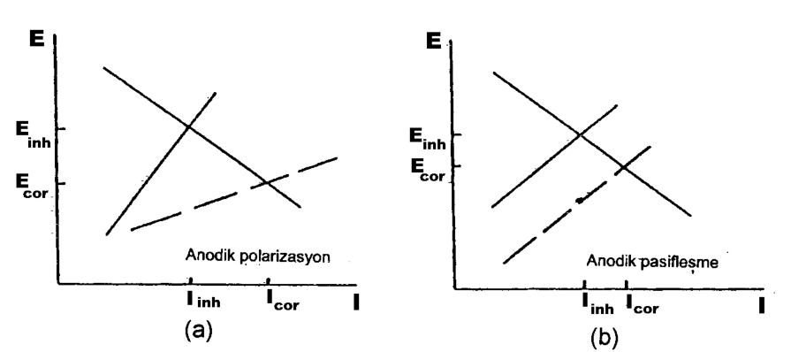
Şekil (a) da inhibitör kullanılarak anodik polarizasyon eğrisinin eğiminin daha dik hale getirilmesi sonucu korozyon hızında meydana gelen azalma görülmektedir. Şekil (b) de ise, anodik polarizasyon eğrisinin eğimi aynı kalmakla beraber, katodik eğriyi daha yukardaki bir noktada kesecek şekilde konumu değiştirilmektedir.
Anodik polarizasyon eğrisi eğimi (a)
Veya konumu (b) değiştirilerek korozyon
hızının azaltılması
Şekil (a)’ da, metalin normal haldeki anodik polarizasyon eğrisi kesikli çizgiler ile gösterilmiştir ve korozyon hızı (icor) dur. İnhibitör katılması halinde anodik polarizasyon eğrisinin eğimi daha dik hale getirilmiş ve korozyon hızı (iinh) değerine düşürülmüştür. Şekil (b)’ de, elektrolit içine pasifleştirici özellikte bir inhibitör katılarak korozyon hızının azaltılması görülmektedir. Bu durumda anodik polarizasyon eğrisinin eğiminde bir değişme olmamaktadır. Fakat inhibitör anot yüzeyini pasifleştirmiş olduğu için, anot potansiyeli daha soy bölgeye doğru kaymıştır. Bunun sonucu olarak anodik eğrinin, katodik eğriyi kestiği nokta öne kaymış ve korozyon hızında azalma meydana gelmiştir. Her iki halde de inhibitör katkısı korozyon potansiyelini pozitif yöne kaydırmıştır.
Şekil (a) da inhibitör kullanılarak anodik polarizasyon eğrisinin eğiminin daha dik hale getirilmesi sonucu korozyon hızında meydana gelen azalma görülmektedir. Şekil (b) de ise, anodik polarizasyon eğrisinin eğimi aynı kalmakla beraber, katodik eğriyi daha yukardaki bir noktada kesecek şekilde konumu değiştirilmektedir.
Anodik polarizasyon eğrisi eğimi (a)
Veya konumu (b) değiştirilerek korozyon
hızının azaltılması
Şekil (a)’ da, metalin normal haldeki anodik polarizasyon eğrisi kesikli çizgiler ile gösterilmiştir ve korozyon hızı (icor) dur. İnhibitör katılması halinde anodik polarizasyon eğrisinin eğimi daha dik hale getirilmiş ve korozyon hızı (iinh) değerine düşürülmüştür. Şekil (b)’ de, elektrolit içine pasifleştirici özellikte bir inhibitör katılarak korozyon hızının azaltılması görülmektedir. Bu durumda anodik polarizasyon eğrisinin eğiminde bir değişme olmamaktadır. Fakat inhibitör anot yüzeyini pasifleştirmiş olduğu için, anot potansiyeli daha soy bölgeye doğru kaymıştır. Bunun sonucu olarak anodik eğrinin, katodik eğriyi kestiği nokta öne kaymış ve korozyon hızında azalma meydana gelmiştir. Her iki halde de inhibitör katkısı korozyon potansiyelini pozitif yöne kaydırmıştır.

Slide 37
İnhibitörlerin Sınıflandırılması
İnhibitörler kimyasal etki biçimlerine göre de üç gruba ayrılırlar.
Pasifleşme yoluyla inhibisyon,
Adsorpsiyon yoluyla inhibisyon,
Çökelme yoluyla inhibisyon.
Pasifleştirme Yoluyla İnhibisyon
Bazı inhibitörler metali pasifleştirerek korozyon hızının düşmesine neden olurlar. İnhibitör katkısı ile katodik reaksiyon pasif bölgeye çekilebilir. Katodik eğri, anodik eğriyi pasif bölgede keserse, korozyon hızı çok düşük olur. Ancak daha önce açıklandığı üzere, pasifleşme özelliği gösteren bir metalde pasifleşme sağlanmış olsa bile korozyon hızının azaldığı kesin olarak söylenemez. Katodik polarizasyon eğrisinin anodik polarizasyon eğrisini kesme durumuna göre korozyon açısından üç hal söz konusu olabilir.

Slide 38
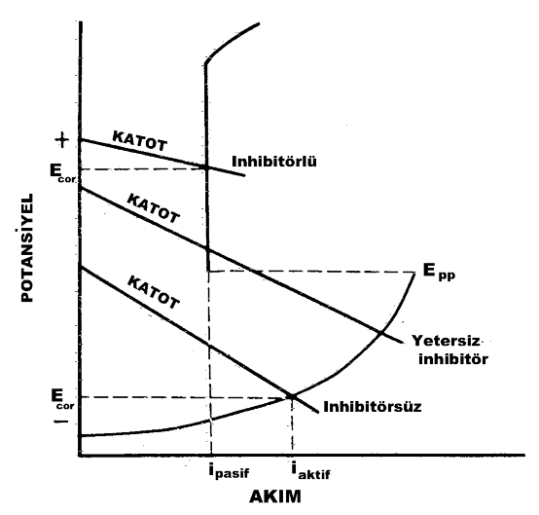
Elektrolit içine yeterli miktarda uygun bir katodik inhibitör katılarak katodik eğri daha pozitif bölgeye çekilebilir. Böylece katodik eğrinin anodik eğriyi pasif bölgede kesmesi sağlanarak korozyon hızı (ipasif) değerine düşürülebilir. Eğer yeterli miktarda inhibitör kullanılmamış ise, bu durumda kararsız hal ortaya çıkabilir. Yani katodik eğri, anodik eğriyi hem pasif hem de aktif bölgede keser. Bu durumda, korozyon hızı hiç inhibitör kullanılmamış olan halden daha yüksek değerlere ulaşabilir.
Kromat ve nitrit gibi inhibitörler pasifleştirici inhibitör olarak kullanılırlar. Bunlar metali oksitleyerek pasif hale getirirler. Fosfat, molibdat ve silikat anyonlarının oksitleme özelliği yoktur. Bu anyonların metali pasifleştirmesi için çözelti içinde mutlaka oksijenin bulunması gerekir. Eğer çözelti içinde yeterli miktarda oksijen yoksa, bu tür inhibitörler ile pasifleşme potansiyeline erişilemez. Bu durumda şiddetli korozyon olayı meydana gelir.
Pasifleşme özelliği olan bir metalde inhibitör katkısının korozyon hızına etkisi

Slide 39
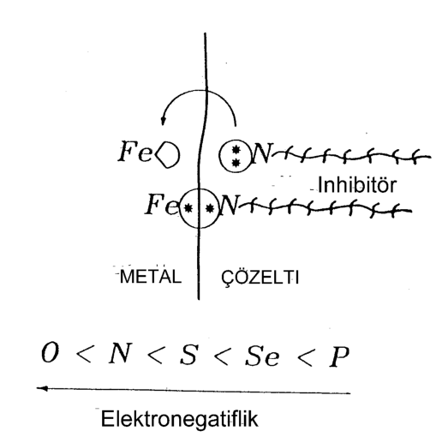
Adsorpsiyon Yoluyla İnhibisyon
Organik inhibitörler metal yüzeyinde adsorbe olarak inhibisyon etkisi gösterirler. Adsorpsiyon olayı, organik bileşiklerde bulunan ve kuvvetli elektronegatif özellikte olan bazı atomların metal tarafından elektron ortaklığı yapılarak yüzeyde tutulması ile meydana gelir. Böylece metal yüzeyi organik bir film ile kaplanmış olur. Yüzeyin kaplanması ile elektrolit içinde bulunan aktif iyonların metal yüzeyine temasları önlenmiş olur.
Şekilde organik inhibitör molekülünde bulunan bir azot atomunun demir metali ile yapmış olduğu elektron ortaklığı görülmektedir. Azot atomunun metal yüzeyinde elektron ortaklığı yapması, çevrede bulunan korozif iyonların metal yüzeyine yaklaşmalarını önleyerek korozyon reaksiyonunun başlamasına engel olur. Yeterli miktarda inhibitör kullanılarak metal yüzeyi tam olarak kapatılabilir. Kullanılan inhibitör hiçbir kimyasal reaksiyona katılmadığı için miktarında zamanla azalma olmaz ve sürekli olarak metali korur.
Bir organik inhibitörün metal yüzeyinde adsorpsiyonu

Slide 40
Çökelme Yoluyla İnhibisyon
Nötral çözeltiler içinde korozyon sonucu oluşan metal iyonları yüzeyde bir oksit veya hidroksit bileşiği halinde çökelebilir. Bazı inhibitörler bu çökeltilerin metal yüzeyine sağlamca yapışmasına yardımcı olurlar. Böylece oluşan film çevreden metal yüzeyine olan oksijen difüzyonunu önler. Bu tip inhibitörler katodik reaksiyonu engelledikleri için katodik inhibitör olarak kabul edilir. Katodik reaksiyonlar sonucu genellikle hidroksil iyonları oluştuğundan katot bölgesi alkali özelliktedir. Alkali ortamda çökelek oluşturan bir çok inhibitör vardır. Örneğin çinko, magnezyum ve kalsiyum iyonları yüksek pH ortamında kolayca çökelti oluşturabilir.
Doğal sularda bulunan geçici sertlik de metal yüzeyinde oluşan alkali ortamda kalsiyum karbonat halinde çökelerek inhibisyon etkisi gösterebilir.
Bir suyun metal yüzeyinde çökelme yapıp yapmaması pH derecesi ve alkalinite değerine bağlıdır. Bu amaçla Langelier İndeksi kullanılır.

Slide 41
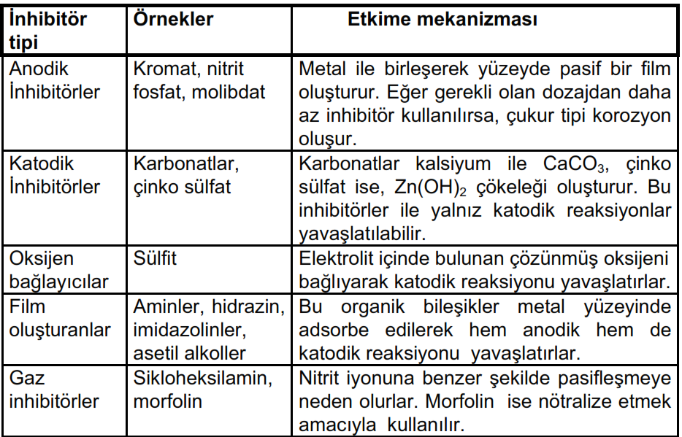
Burada pH suyun normal haldeki, pHs ise kalsiyum karbonat ile doygun haldeki pH değerleridir. Eğer IL > 0 ise, su kalsiyum karbonata doygun haldedir ve kabuk oluşturma eğilimindedir. Dolayısıyla Langelier indeksi pozitif olan sular bir katodik inhibitör gibi etki yaparak metali korozyondan korur. Aksi halde su içinde serbest halde karbon dioksit bulunduğu anlaşılır. Langelier indeksi negatif olan sular metal yüzeyinde kabuk oluşturamadıkları için korozif özellik gösterirler. Soğutma sularının pH değeri ayarlanarak, Langelier indeksinin sürekli olarak pozitif bölgede kalması yani hafif kabuk yapıcı özellikte olması sağlanır.
Korozyon inhibitörlerinin sınıflandırılması

Slide 42
İnhibitör Etkinliği
Bütün metaller için aynı inhibitörün kullanılması mümkün değildir. Bu nedenle inhibitör cinsi belirlenirken yalnız elektrolit cinsi değil, metal cinsi de göz önüne alınmalıdır.
Çeşitli inhibitörlerin bazı metaller üzerine etkinliği

Slide 43
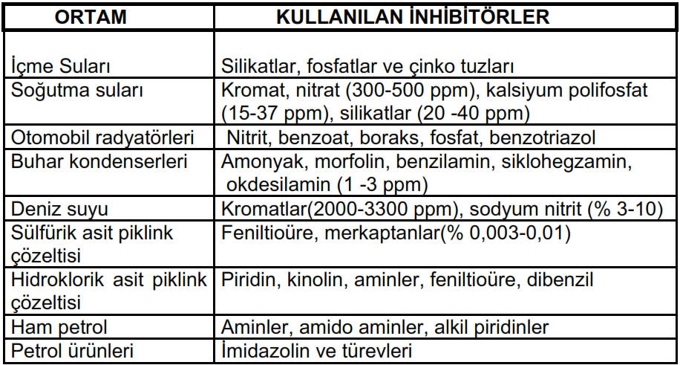
Bazı ortamlarda kullanılan inhibitör cins ve dozajları

